Slide 1









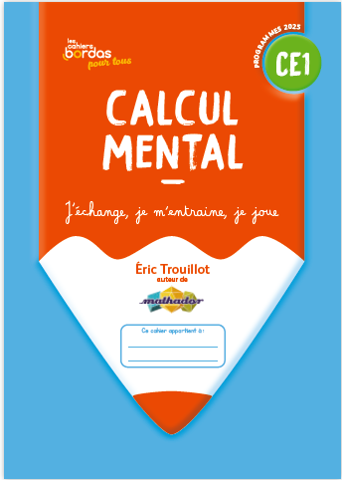

© BORDAS/SEJER, 2025

Slide 2





Récite dans ta tête les nombres qui manquent.
Trouve la règle qui permet de passer d’une case à l’autre.
Quel est le calcul
qui fait passer de 2 à 4, puis de 4 à 6 ?
© BORDAS/SEJER, 2025 – Calcul mental CE1

Slide 3


Récite dans ta tête les nombres qui manquent.
J’ai compté de 2 en 2, en avançant !
© BORDAS/SEJER, 2025 – Calcul mental CE1

Slide 4
Récite dans ta tête les nombres qui manquent.
2 + 2 = 4
4 + 2 = 6
6 + 2 = 8
Etc.
© BORDAS/SEJER, 2025 – Calcul mental CE1

Slide 5

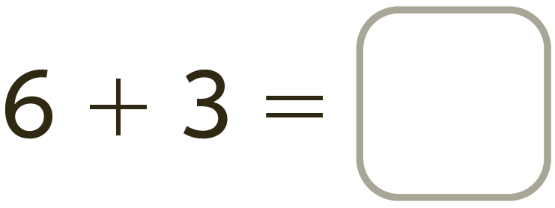

Calcule.
Je pars de 6…
… et j’ajoute 3.
Quel nombre vais-je trouver ?
© BORDAS/SEJER, 2025 – Calcul mental CE1

Slide 6
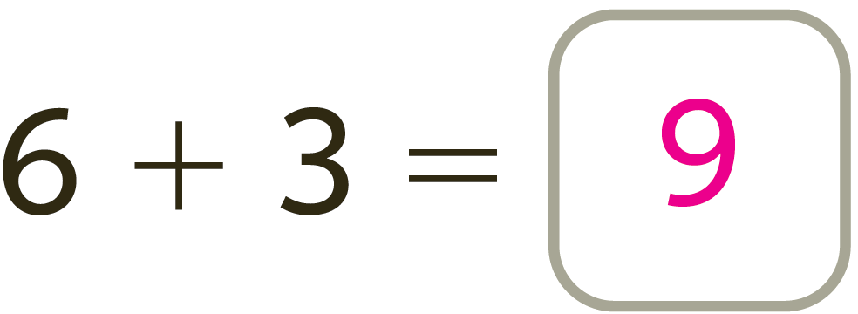
Calcule.
© BORDAS/SEJER, 2025 – Calcul mental CE1

Slide 7
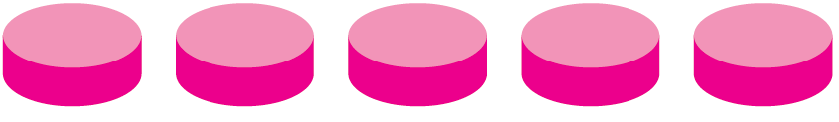
Calcule.
6
© BORDAS/SEJER, 2025 – Calcul mental CE1

Slide 8


Calcule.
6 + 1 = 7
6 + 1
© BORDAS/SEJER, 2025 – Calcul mental CE1

Slide 9
Calcule.
6 + 1 = 7
7 + 1 = 8
6 + 2
© BORDAS/SEJER, 2025 – Calcul mental CE1

Slide 10
Calcule.
6 + 1 = 7
7 + 1 = 8
8 + 1 = 9
6 + 3
© BORDAS/SEJER, 2025 – Calcul mental CE1

Slide 11
Calcule.
6 + 3
Ça fait 9 jetons en tout.
© BORDAS/SEJER, 2025 – Calcul mental CE1

Slide 12
Calcule.
Qui a une autre idée
pour expliquer la réponse ?
© BORDAS/SEJER, 2025 – Calcul mental CE1

Slide 13




Calcule.
Je pars de 15…
… et j’ajoute 9.
Quel nombre vais-je trouver ?
© BORDAS/SEJER, 2025 – Calcul mental CE2

Slide 14
Calcule.
Trouve une façon astucieuse d’ajouter 9.
9, c’est proche de 10 !
© BORDAS/SEJER, 2025 – Calcul mental CE2

Slide 15
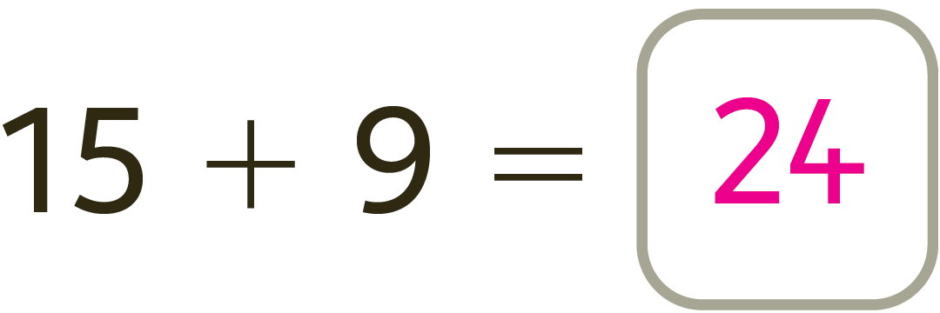

Calcule.
Je pars de 15
et j’ajoute
9 unités.
© BORDAS/SEJER, 2025 – Calcul mental CE2

Slide 16

Calcule.
Ça fait 24 en tout.
© BORDAS/SEJER, 2025 – Calcul mental CE2

Slide 17
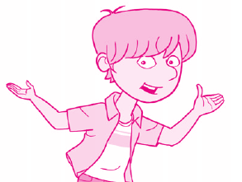
Calcule.
Et voici une façon astucieuse de calculer…
Pour ajouter 9,
on peut ajouter 10 puis retirer 1.
© BORDAS/SEJER, 2025 – Calcul mental CE2

Slide 18
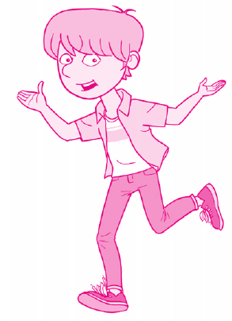
Calcule.
Donc pour calculer 15 + 9
on peut faire :
15 + 10 – 1
25 – 1 = 24
© BORDAS/SEJER, 2022 – Calcul mental CE2

Slide 19
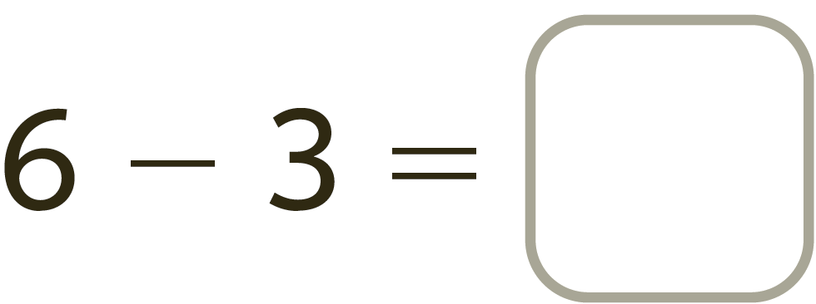
Calcule.
Je pars de 6…
… et je retire 3.
Quel nombre vais-je trouver ?
© BORDAS/SEJER, 2025 – Calcul mental CE1

Slide 20
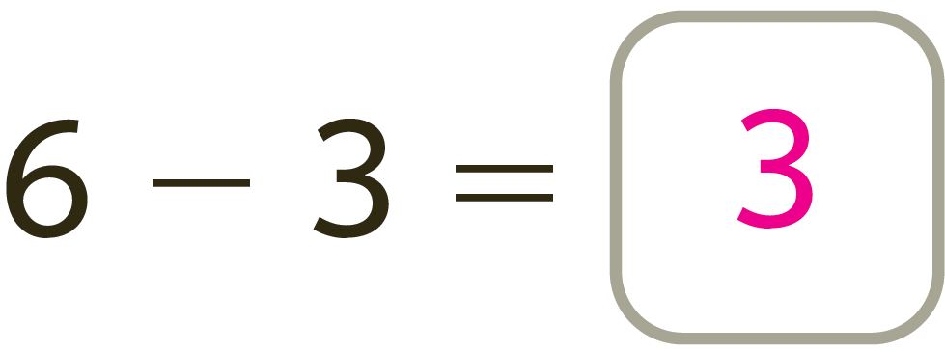
Calcule.
© BORDAS/SEJER, 2025 – Calcul mental CE1

Slide 21
Calcule.
6
© BORDAS/SEJER, 2025 – Calcul mental CE1

Slide 22


Calcule.
6 – 1 = 5
6 – 1
© BORDAS/SEJER, 2025 – Calcul mental CE1

Slide 23
Calcule.
6 – 1 = 5
5 – 1 = 4
6 – 2
© BORDAS/SEJER, 2025 – Calcul mental CE1

Slide 24
Calcule.
6 – 1 = 5
5 – 1 = 4
4 – 1 = 3
6 – 3
© BORDAS/SEJER, 2025 – Calcul mental CE1

Slide 25
Calcule.
6 – 3
Il reste 3 jetons.
© BORDAS/SEJER, 2025 – Calcul mental CE1

Slide 26
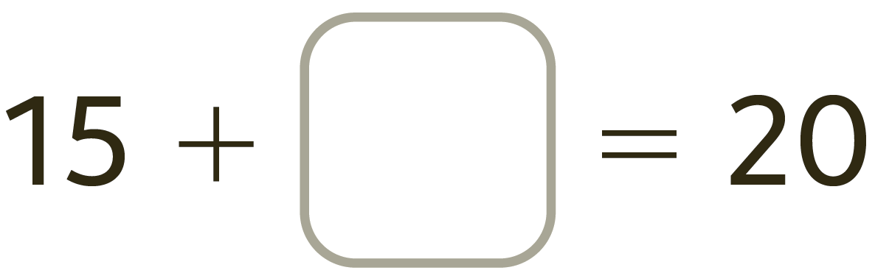

Complète.
Je pars de 15…
… combien faut-il ajouter pour faire 20 ?
© BORDAS/SEJER, 2025 – Calcul mental CE2

Slide 27
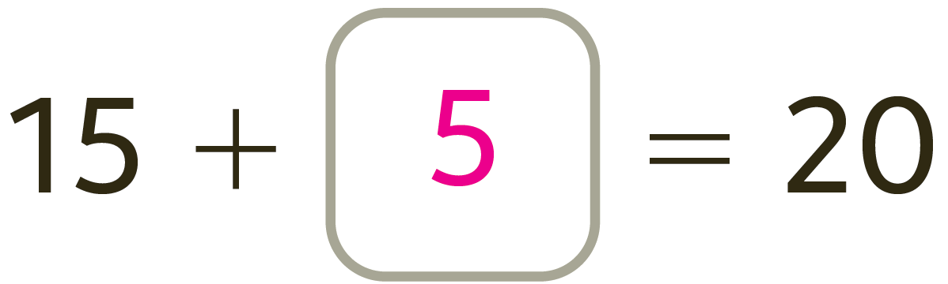
Complète.
Je pars de 15
et je compte les unités qui manquent pour arriver à 20.
© BORDAS/SEJER, 2025 – Calcul mental CE2

Slide 28
Complète.
Il manque 5 pour aller à 20.
© BORDAS/SEJER, 2025 – Calcul mental CE2

Slide 29
Complète.
Qui a une autre idée
pour expliquer la réponse ?
© BORDAS/SEJER, 2025 – Calcul mental CE2

Slide 30


Quel est le double de 8 ?
Le double d’un nombre, c’est deux fois ce nombre.
© BORDAS/SEJER, 2025 – Calcul mental CE2

Slide 31
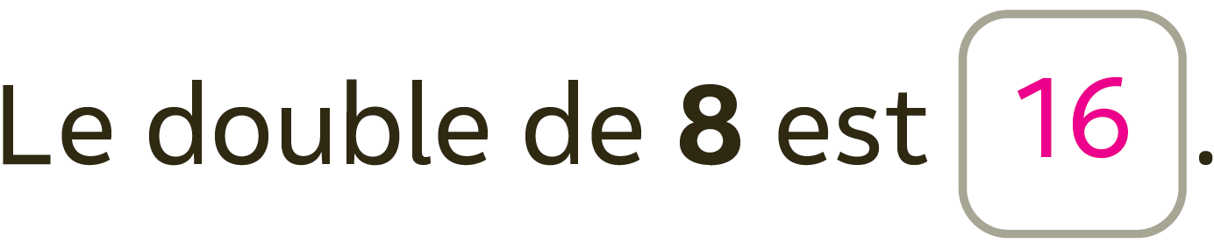

Quel est le double de 8 ?
Le double de 8,
c’est 8 + 8.
© BORDAS/SEJER, 2025 – Calcul mental CE2

Slide 32
Quel est le double de 8 ?
Le double de 8,
c’est 8 + 8.
© BORDAS/SEJER, 2025 – Calcul mental CE2

Slide 33
Quel est le double de 8 ?
C’est aussi
2 x 8.
© BORDAS/SEJER, 2025 – Calcul mental CE2

